Slide 1
§9.2 偏导数
1º偏导数的概念
1、偏导数
偏增量 :
设 z = f ( x , y )
Δ
(1) 量
称为函数 f ( x , y ) 在 ( x , y ) 处关于 x 的偏增量
Δ
(2) 量
称为函数 f ( x , y ) 在 ( x , y ) 处关于 y 的偏增量

Slide 2
定义
设 z = f ( x , y ) , 如果在 ( x , y ) 处
存在 , 则称此极限值为 z = f ( x , y ) 在 ( x , y ) 处
关于 x 的偏导数 , 记为
( 或 )
即

Slide 3
同样 , 如果在点 ( x , y ) 处
存在 , 则称此极限值为 z = f ( x , y ) 在 ( x , y ) 处
关于 y 的偏导数 , 记为
( 或 )
即

Slide 4
一般地 , 对于函数 , 类似地
可定义 f 在点 处的 n 个偏导数
例如
也记

Slide 5
说明:
( 1 ) 从定义可知 , 计算偏导数时, 就是把函数中
求偏导数的那个变量作为变量 , 剩余变量
作为常量 , 关于那个变量 ( 作为一元函数 )
求导数
( 2 ) 注意记号 区别

Slide 6
例
设 , 求
解
固定 y , 对 x 变量求导数有
再固定 x , 对 y 变量求导数有

Slide 7
例
设 , 其中 f ( u ) 是可导的任意
函数 , 证明: 不论 f 是怎样的函数 , z 满足
解
代入等式左边有

Slide 8
例
考察 , 在 ( 0 , 0)
处的两个偏导数
解

Slide 9
说明:
(1) 此例说明 , 虽然 f (x , y) 在 (0 , 0) 处偏导
数存在 , 但不能保证 f (x , y) 在 (0 , 0) 处连续 , 即
f (x , y) 在 (x , y) 处的两个偏导数存在
⇒ f (x , y) 在 (x , y) 处连续
(2) 偏导数的几何意义
设 z = f (x , y) , P₀(x₀ , y₀) , 则
y = y₀ 与 z = f (x , y) 交线

Slide 10
可知:
是 C_{x} 在 x₀ 处
的切线 T_{x} 关于 x 轴的斜率
类似地
x = x₀ 与 z = f (x , y) 交线

Slide 11
可知:
是 C_{y} 在 y₀ 处
的切线 T_{y} 关于 y 轴的斜率
所以 , 反
映了在直线 y = y₀ , x = x₀ 上 , 函数 z =f (x , y) 在
(x₀ , y₀) 处的变化率 , 而 f (x , y) 在 (x₀ , y₀) 处连续 ,
对 f (x , y) 在 (x₀ , y₀) 的周围的性态都有要求 , 所以
偏导数存在 ⇒ 函数连续 , 反之亦然

Slide 12
反例
则 f (x , y) 在 (0 , 0) 点处连续 , 但是
极限不存在
⇒ 偏导数不存在
极限不存在
⇒ 偏导数不存在

Slide 13
2º 全微分的概念
问题:
偏导数不能起到一元函数中导数的作用
一元函数导数:
是函数增量与自变量增量比值的极限
偏导数:
是偏增量与自变量增量比值的极限

Slide 14
设函数 z = f (x , y) , P₀ = (x₀ , y₀) ,
函数在 P₀ = (x₀ , y₀) 增量
(1)
称为函数 f (x , y) 在 (x₀ , y₀) 处的全增量
注意到 , 若 f (x) 在 x₀ 处可导 , 则有
函数增量 = 自变量增量的线性部分 +
+ 自变量增量 ( 或 x₀ +Δx , x₀ 之间的距离 )
的高阶无穷小

Slide 15
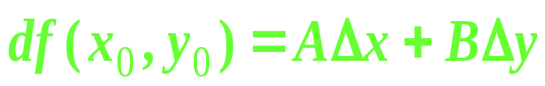
定义 (全微分)
如果函数 z = f (x , y) 在点 (x₀ , y₀)
的某邻域内有定义 , 如果存在常数 A , B 使其全
增量可表示为
(2)
(其中 A , B是与Δx ,Δy 无关的常数) , 则称 f (x , y)
在 (x₀ , y₀) 处可微 , 且 AΔx + BΔy 被称为 f (x , y)
在 ( x₀ , y₀ ) 处的全微分 , 记作
即

Slide 16
说明:
(1) 若 f (x , y) 在 (x₀ , y₀) 处可微 , 则 f (x , y)
在 (x₀ , y₀) 处连续
(2) 若记
式 (2) 可表示为
这与一元函数的情形类似

Slide 17
定理
( 可微的必要条件 )
若 z = f (x , y) 在 (x₀ , y₀) 处可微 , 则
(1) z = f (x , y) 在 (x₀ , y₀) 处连续
(2) f (x , y) 在 (x₀ , y₀) 处的两个偏导数
存在 , 且有
(3)
证明
(2) 由 z = f (x , y) 在 (x₀ , y₀) 处可微 ,
⇒ 存在常数 A , B 使对任意的 Δx , Δy 有

Slide 18
现取 Δy = 0 , Δx ≠ 0 , 则有
同理取 Δx = 0 , Δy ≠ 0 , 可证

Slide 19
从定义及定理可知:
(1) 若取 f (x , y) = x 或 y , 可得
即 , 自变量的全微分等于其增量
(2)
式 (3) 可表示为
(3) 连续 ⇒ 可微
反例: 在原点 (0 , 0) 处连续
但不可微 ( 偏导数不存在 )

Slide 20
例
证明: z = xy 在 上可微 , 并求 d f (x , y)
解
任取 则有
下证:

Slide 21
所以 , f (x , y) 在 ( x , y ) 处可微 , 且
定理
( 可微的充分条件 )
若 z = f (x , y) 在 (x₀ , y₀) 的某邻域内
存在并且 在 ( x₀ , y₀) 处
连续 ,
则 f (x , y) 在 (x₀ , y₀) 处可微
证明
任取 Δx , Δy , 考察全增量

Slide 22
由

Slide 23
又 在 (x₀ , y₀) 处连续

Slide 24
又
⇒ f (x , y) 在 ( x , y ) 处可微

Slide 25
几个概念之间的关系:
f (x , y) 在 (x₀ , y₀)
处连续
存在
f (x , y) 在 (x₀ , y₀) 处可微
在 (x₀ , y₀) 处连续

Slide 26
例
设 , 求 du
解
由于 在 u 的定义域 ( x > 0 ) 连续 ,
根据定理知 , u 在定义域上可微 , 且
例
计算
解
利用

Slide 27
( 线性逼近 )
取 ,
x = 1.02 , y = 1.97 , x₀ = 1 , y₀ = 2
由

Slide 28
3º 方向导数及梯度
问题: 研究函数 z = f (x , y) 在点 ( x₀ , y₀) 处 , 沿方向
的变化情况
设函数 z = f (x , y) 在 P₀ = (x₀ , y₀) 的某邻域内
有定义 ,
给定 , 则过 P₀ 点且以
为方向的射线方程 :
L:
若点 P ( x , y) 在射线 L 上变化
则有

Slide 29
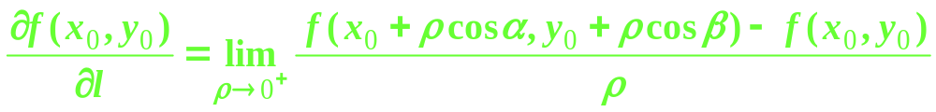
并且 是 f 在
线段 P₀P 上的平均变化率
定义
如果当 时 ( 即 P 沿着 L 趋于 P₀ ) ,
极限 存在 ,
则称此极限值为函数 z = f (x , y) 在 P₀ =(x₀ , y₀) 处
沿方向 的方向导数 , 记作 , 即

Slide 30
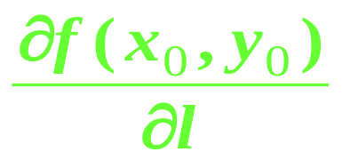
说明:
(1) 的几何意义: 当点 P 沿着由 所
确定的射线 L 趋于 P₀ 点时 , 函数 z = f (x , y)
在点 ( x₀ , y₀) 处沿 方向的变化率
(2) 若 z = f (x , y) 偏导数存在 , 则
(a) 当 时

Slide 31
(b) 当 时
(c) 当 时
当 时

Slide 32
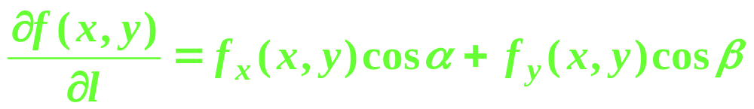
定理 (方向导数的充分条件)
若 z = f (x , y) 在 P(x , y) 处可微 , 则 f (x , y) 在
点 P 处沿任一方向 的方向导
数都存在 , 且
(1)
( 可微 ⇒ 沿任意方向的方向导数存在 )
证明
由 z = f (x , y) 在 P(x , y) 处可微 ,
则对任意的 ρ> 0 , 有

Slide 34
定理中的 (1) 式可表示
梯度:
设 z = f (x , y) 在点 (x , y) 处的两个偏导数
都存在 , 则称
为 f 在点 (x , y) 处的梯度 .
此时(1) 式可表示为

Slide 35
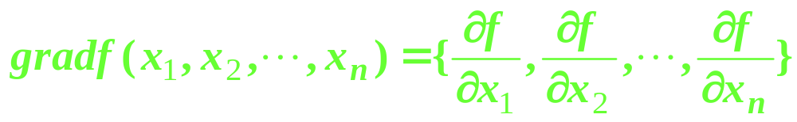
说明:
(1) 梯度 grad f (x , y) 是一个向量
(2) 对于 , 可类似定义 n 元
函数的梯度
(3) 如果引进微分算子
( 称为二维 Hamilton微分算子 )
( 称为 n 维 Hamilton微分算子 )

Slide 36

则梯度可表示为
(4)
(a) 当 时 , 即 与 同向
取得最大值
结论:
梯度方向是函数值增长最快的方向 , 且方向
导数有最大值

Slide 37
(b) 当 时 , 即 为负梯度方向
取得最小值
结论:
负梯度方向是函数值减少最快的方向 , 且
方向导数有最小值
(b) 当 时 ,
结论:
与梯度方向垂直的方向是函数值变化最
微小的方向

Slide 38

(5) 对于可微函数 z = f (x , y) ,
若记
则微分可表示为
所以梯度也被称为函数 z = f (x , y) 在点 (x , y)
处的导数 ( 国外教材 )

Slide 39
定理 (梯度的运算性质)
设 f , g 在区域 D 上有定义 , 且在 D 上的每一
点处两个偏导数存在 , c 是任意常数 , 则
(1)
(2)
(3)
例
设 , 求
解

Slide 40
例
设在 P = ( x₀ , y₀ , z₀ ) 处放置一质量为 m 的
质点 , 设空间中其它质点的质量为 1 , 求 P 点
的引力场
解
设 Q = ( x , y , z ) 为空间中的任意一质点 , 则
P , Q 之间的引力 的大小
且 与 同向 .
现

Slide 41
拉格朗日首先发现:
即引力场 是函数 的梯度
函数 在物理上被称为
引力场 的位函数

Slide 42
例
求
在点 ( 2 , 0 , 1 ) 处沿向量 方向
的方向导数
解

Slide 43
例
一条鲨鱼在发现前面的血时, 它将向着血腥
味最浓的方向连续地运动 . 在海面上进行的试验
表明 , 海水中血液的浓度
求鲨鱼从某点 ( x₀ , y₀ ) 出发向血源前进的路线
解
因为鲨鱼追随最强的气味 , 所以在每一瞬时
都将按 方向运动

Slide 44
由于此时鲨鱼的位移向量:
则有
方程的通解为 .
由 得
所以鲨鱼的行进路线

